Slide 1


Attālināto novērojumu izmantošana
vides procesu monitoringā
Rīga, 12.05.2023.
Andris Vīksna
Prognožu un klimata daļas vadītājs
Latvijas Vides, ģeoloģijas un meteoroloģijas centrs

Slide 2
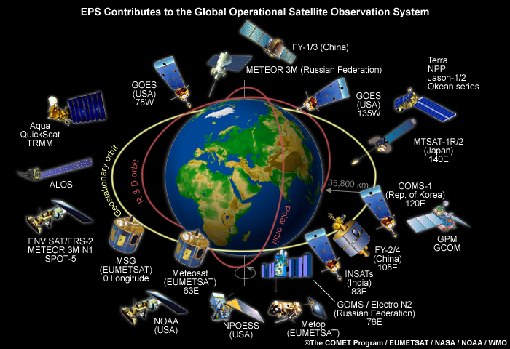
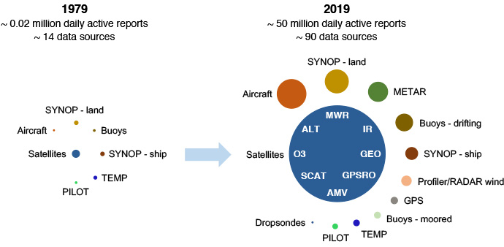
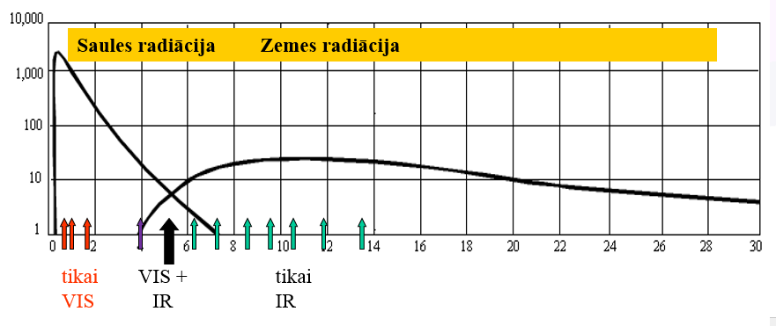
ATTĀLINĀTO NOVĒROJUMU NOZĪME
VIDES MONITORINGĀ
Pēdējo dekāžu laikā ir ievērojami pieaugusi attālināto novērojumu nozīmība laika apstākļu monitorēšanā un prognožu sagatavošanā:
Ir pieejami ievērojami vairāk ģeostacionāro un polāri orbitālo satelītu;
Nepārtraukti pieaug satelītdatu izšķirtspēja laikā un telpā;
Aizvien dažādāki pasīvie un aktīvie sensori ļauj ievērojami detalizētāk raksturot apstākļus atmosfērā vai uz Zemes virsmas
METEOSAT SEVIRI instrumenta spektrālie kanāli
Dažādu novērojumu datu veidu aptuvenās proporcijas, kas pieejamas asimilācijai ECMWF prognožu sagatavošanā 1979. un 2019. gadā.

Slide 3

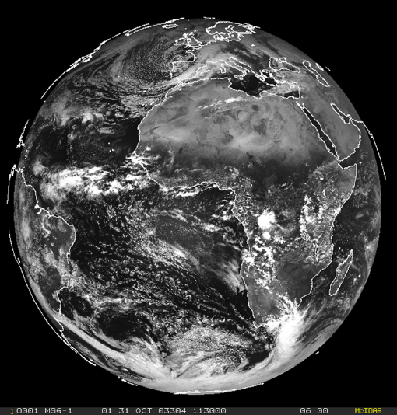
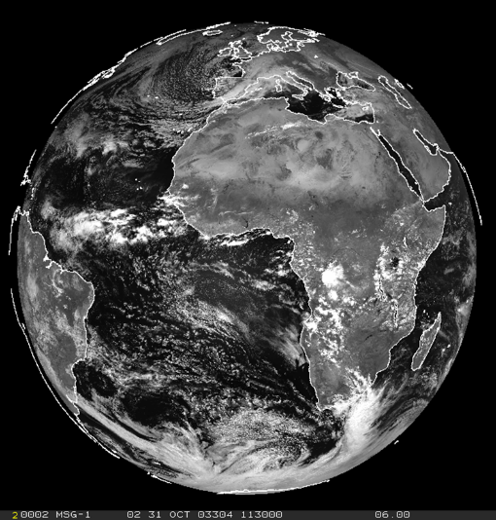
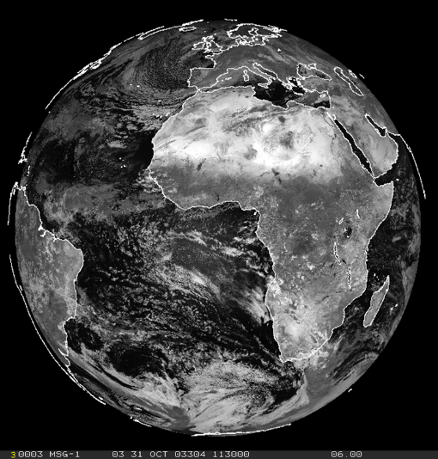
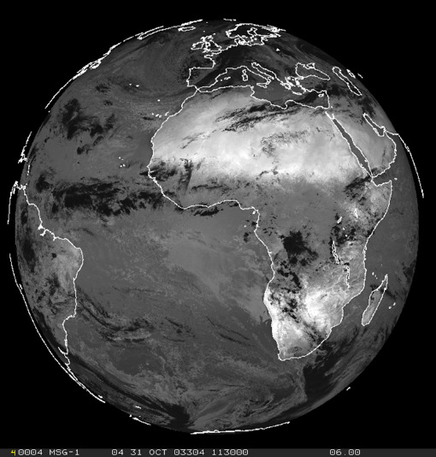
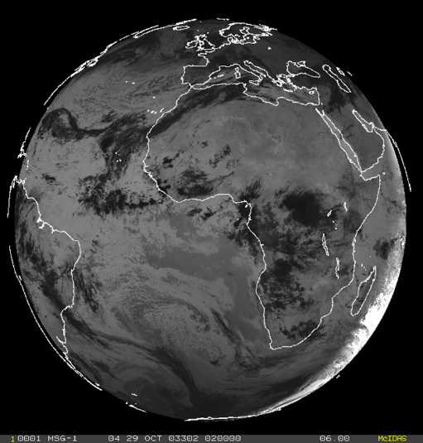
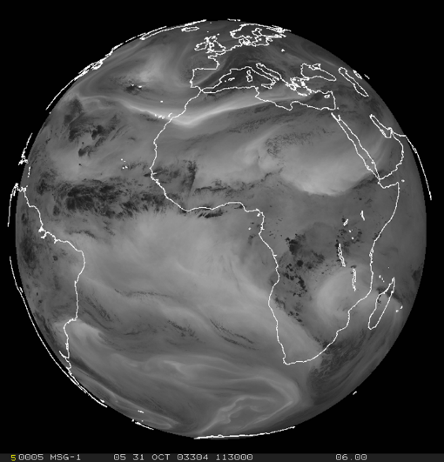
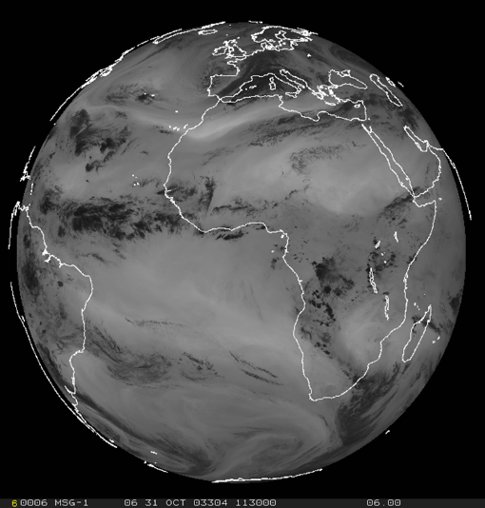
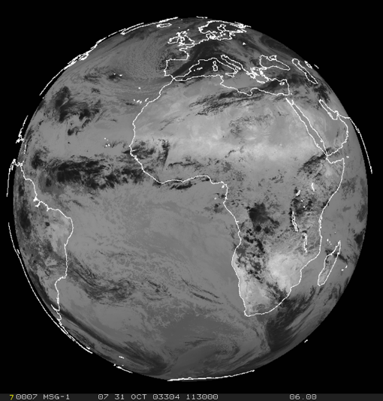
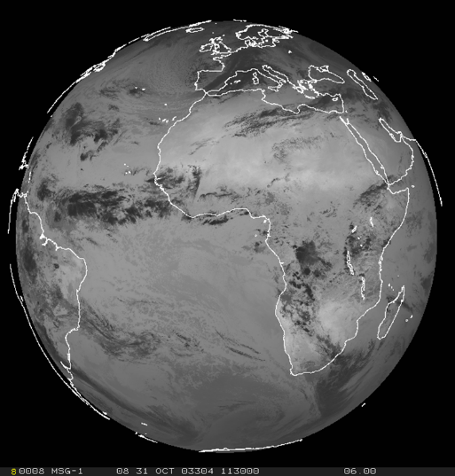
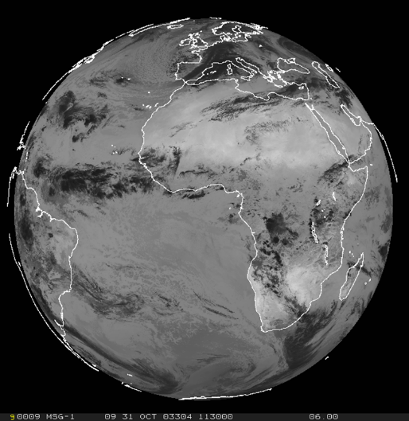

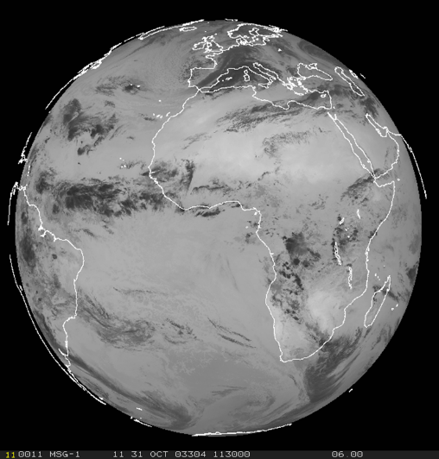
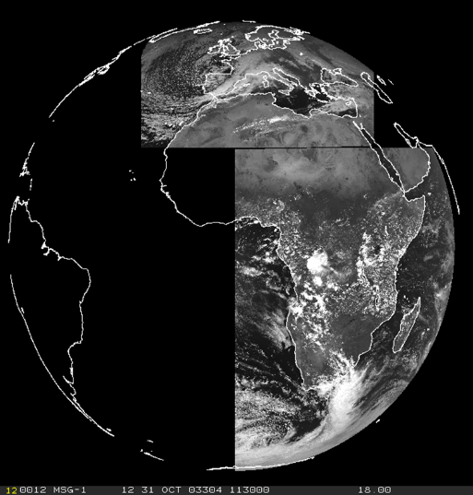
0.6 μm
0.8 μm
1.6 μm
3.9 μm Diena
3.9 μm Nakts
6.2 μm
7.3 μm
8.7 μm
9.7 μm
10.8 μm
12.0 μm
13.4 μm
HRV 0.6-0.9 μm

Slide 4
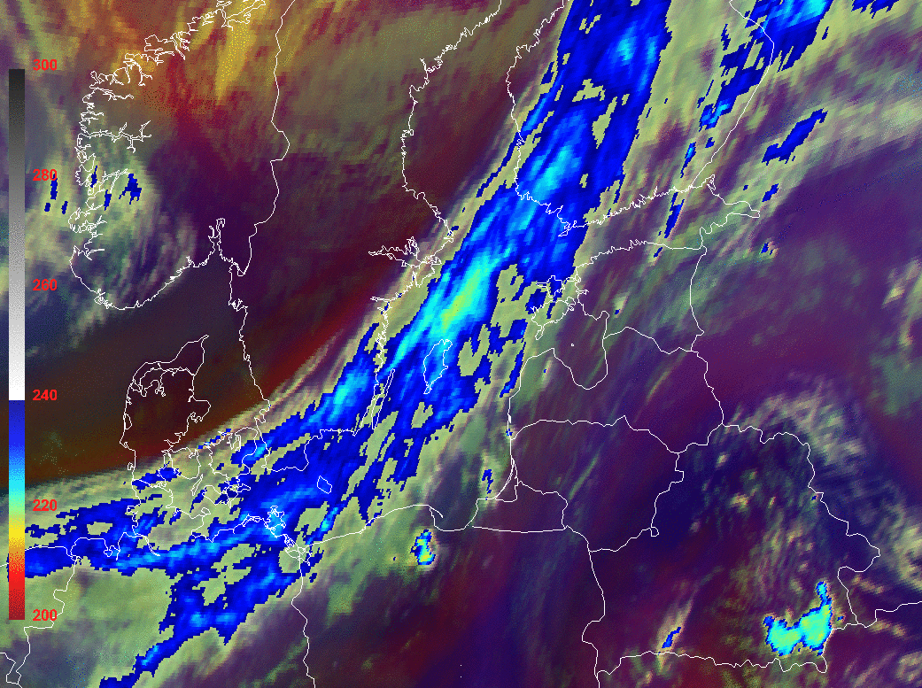

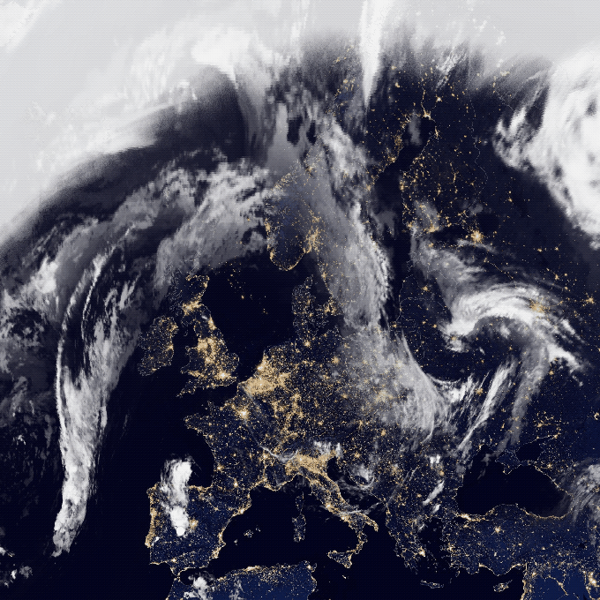
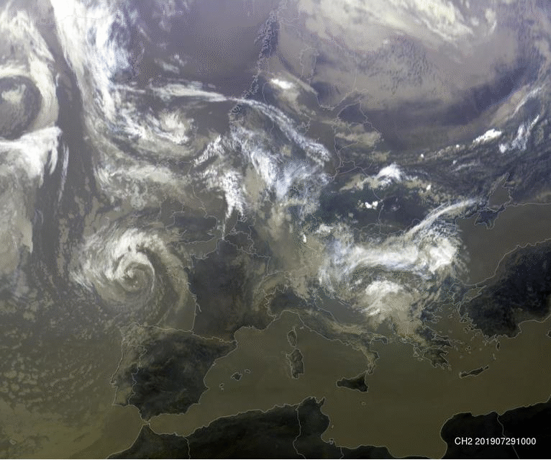
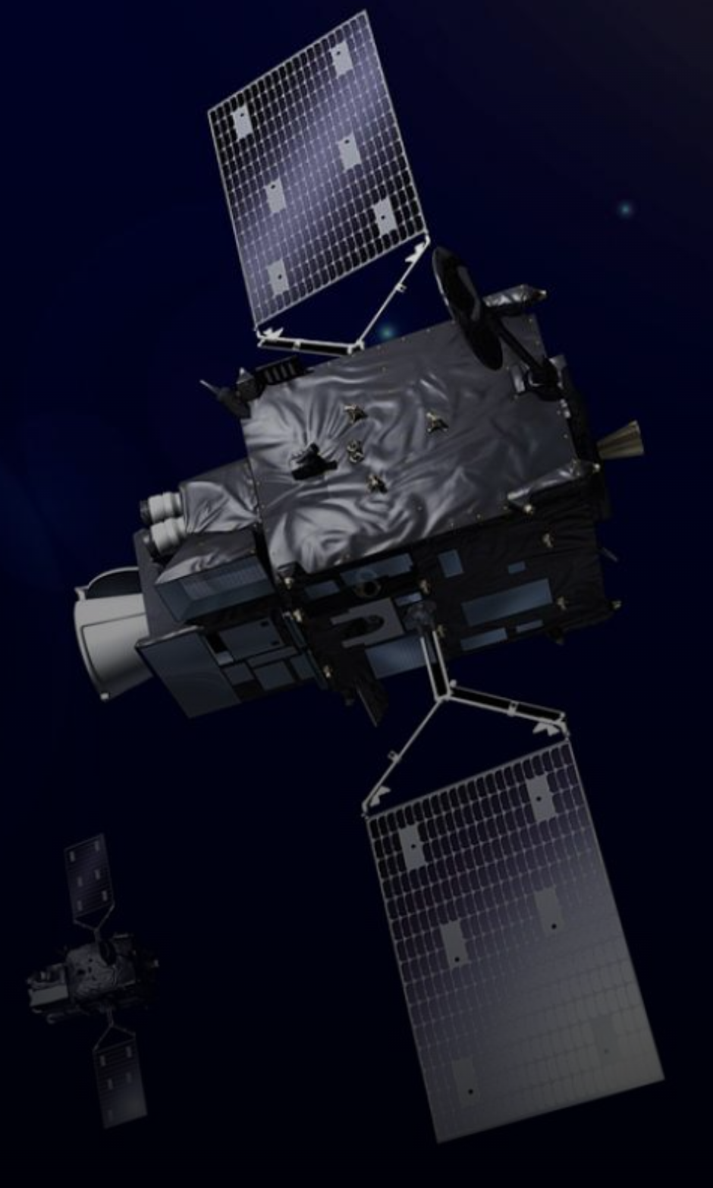
SATELĪTU NOVĒROJUMU NOZĪME
LAIKA APSTĀKĻU MONITORĒŠANĀ
Laika apstākļu monitorēšanā kritiska loma ir EUMETSAT ģeostacionārajiem satelītiem, kas augstā laika izšķirtspējā ļauj monitorēt visu zemes puslodi. Iegūtie dati tiek gan nepārtraukti asimilēti skaitliskajos laika apstākļu modeļos, gan sinoptiķi tos izmanto analizējot atmosfēras apstākļus.
Eiropas reģionam dati 12 spektrālajos kanālos tiek saņemti reizi 5 minūtēs, bet, līdz ar 3. paaudzes ģeostacionāro satelītu paaudzes ieviešanu 2023.gadā, tiks nodrošināti 16 spektrālie kanāli ik 2.5 minūtēs.

Slide 5
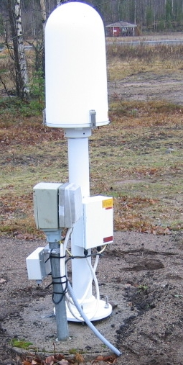
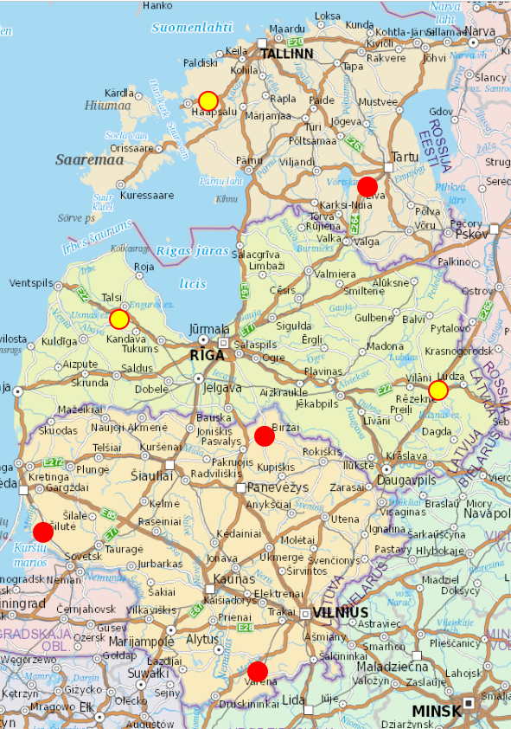
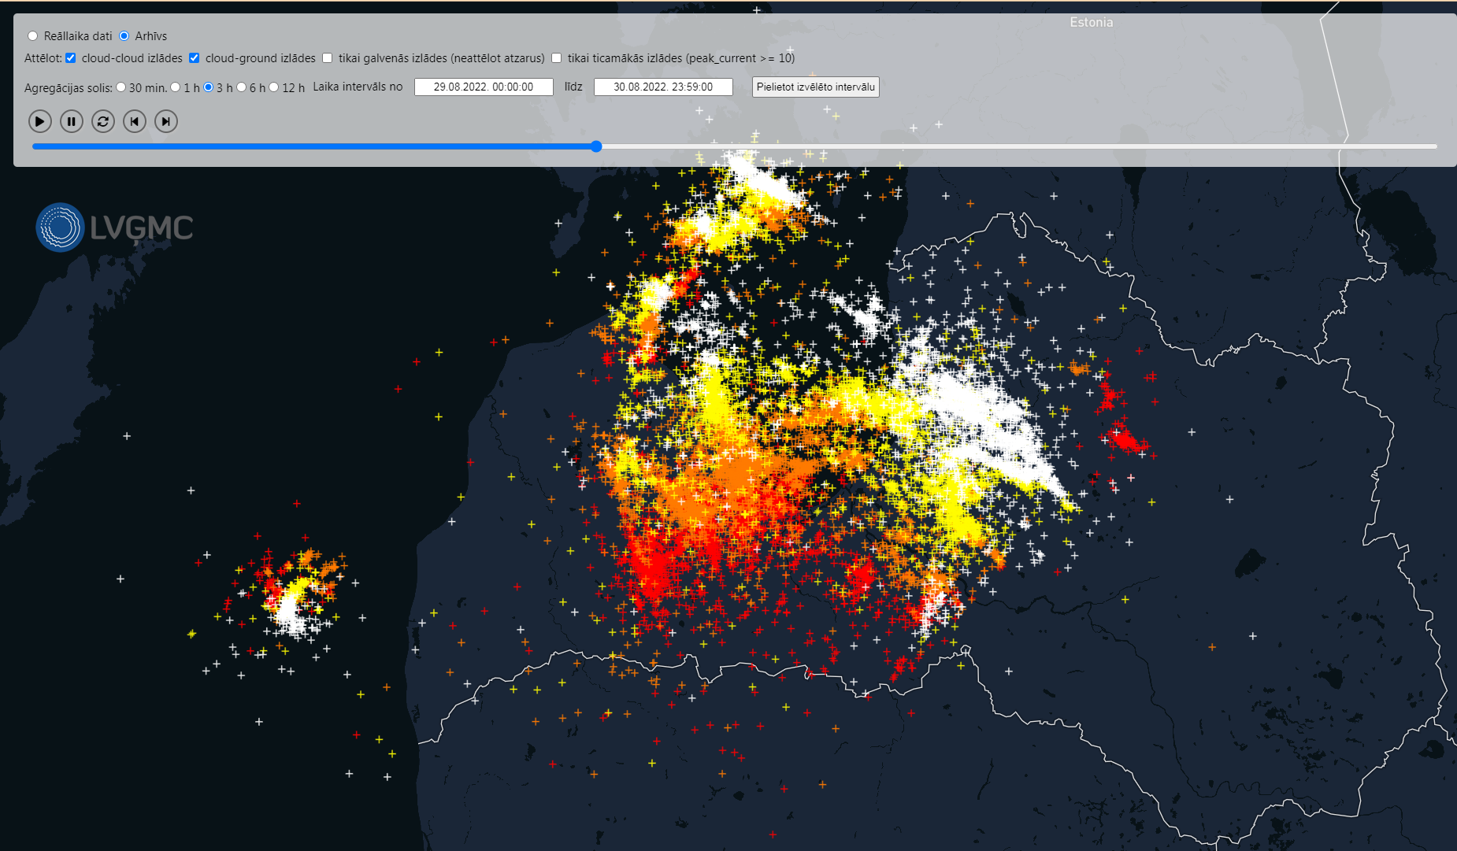
ZIBENS IZLĀŽU ATTĀLINĀTIE NOVĒROJUMI
LVĢMC zibens sensori uzstādīti Stendē un Dagdā.
Tie augstā izšķirtspējā fiksē:
zibens izlādes notikuma vietu un laiku;
izlāžu skaitu (multiplicity) viena notikuma laikā;
maksimālo strāvu (kA);
izlādes veidu: mākonis-zeme vai mākonis-mākonis
Pieejama izlāžu statistika no 2006. gada.
Pērkona negaisu intensitātes monitorings
reālā laika režīmā

Slide 6
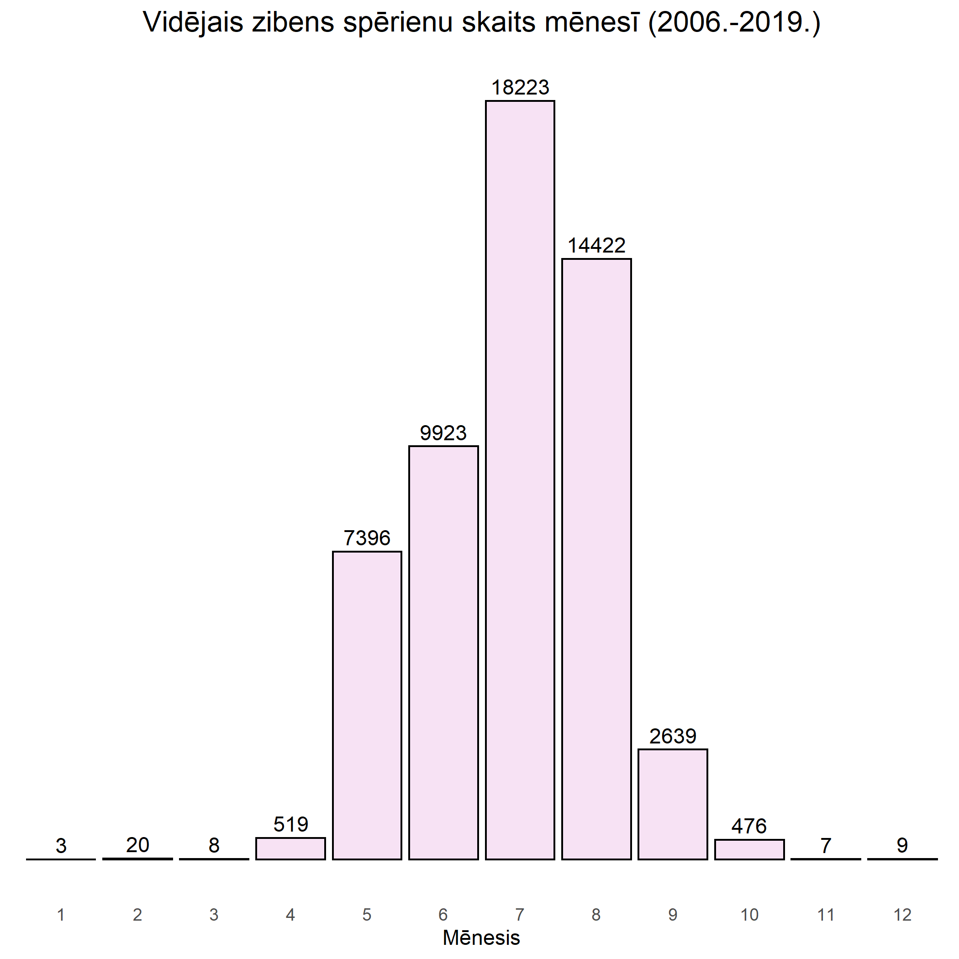
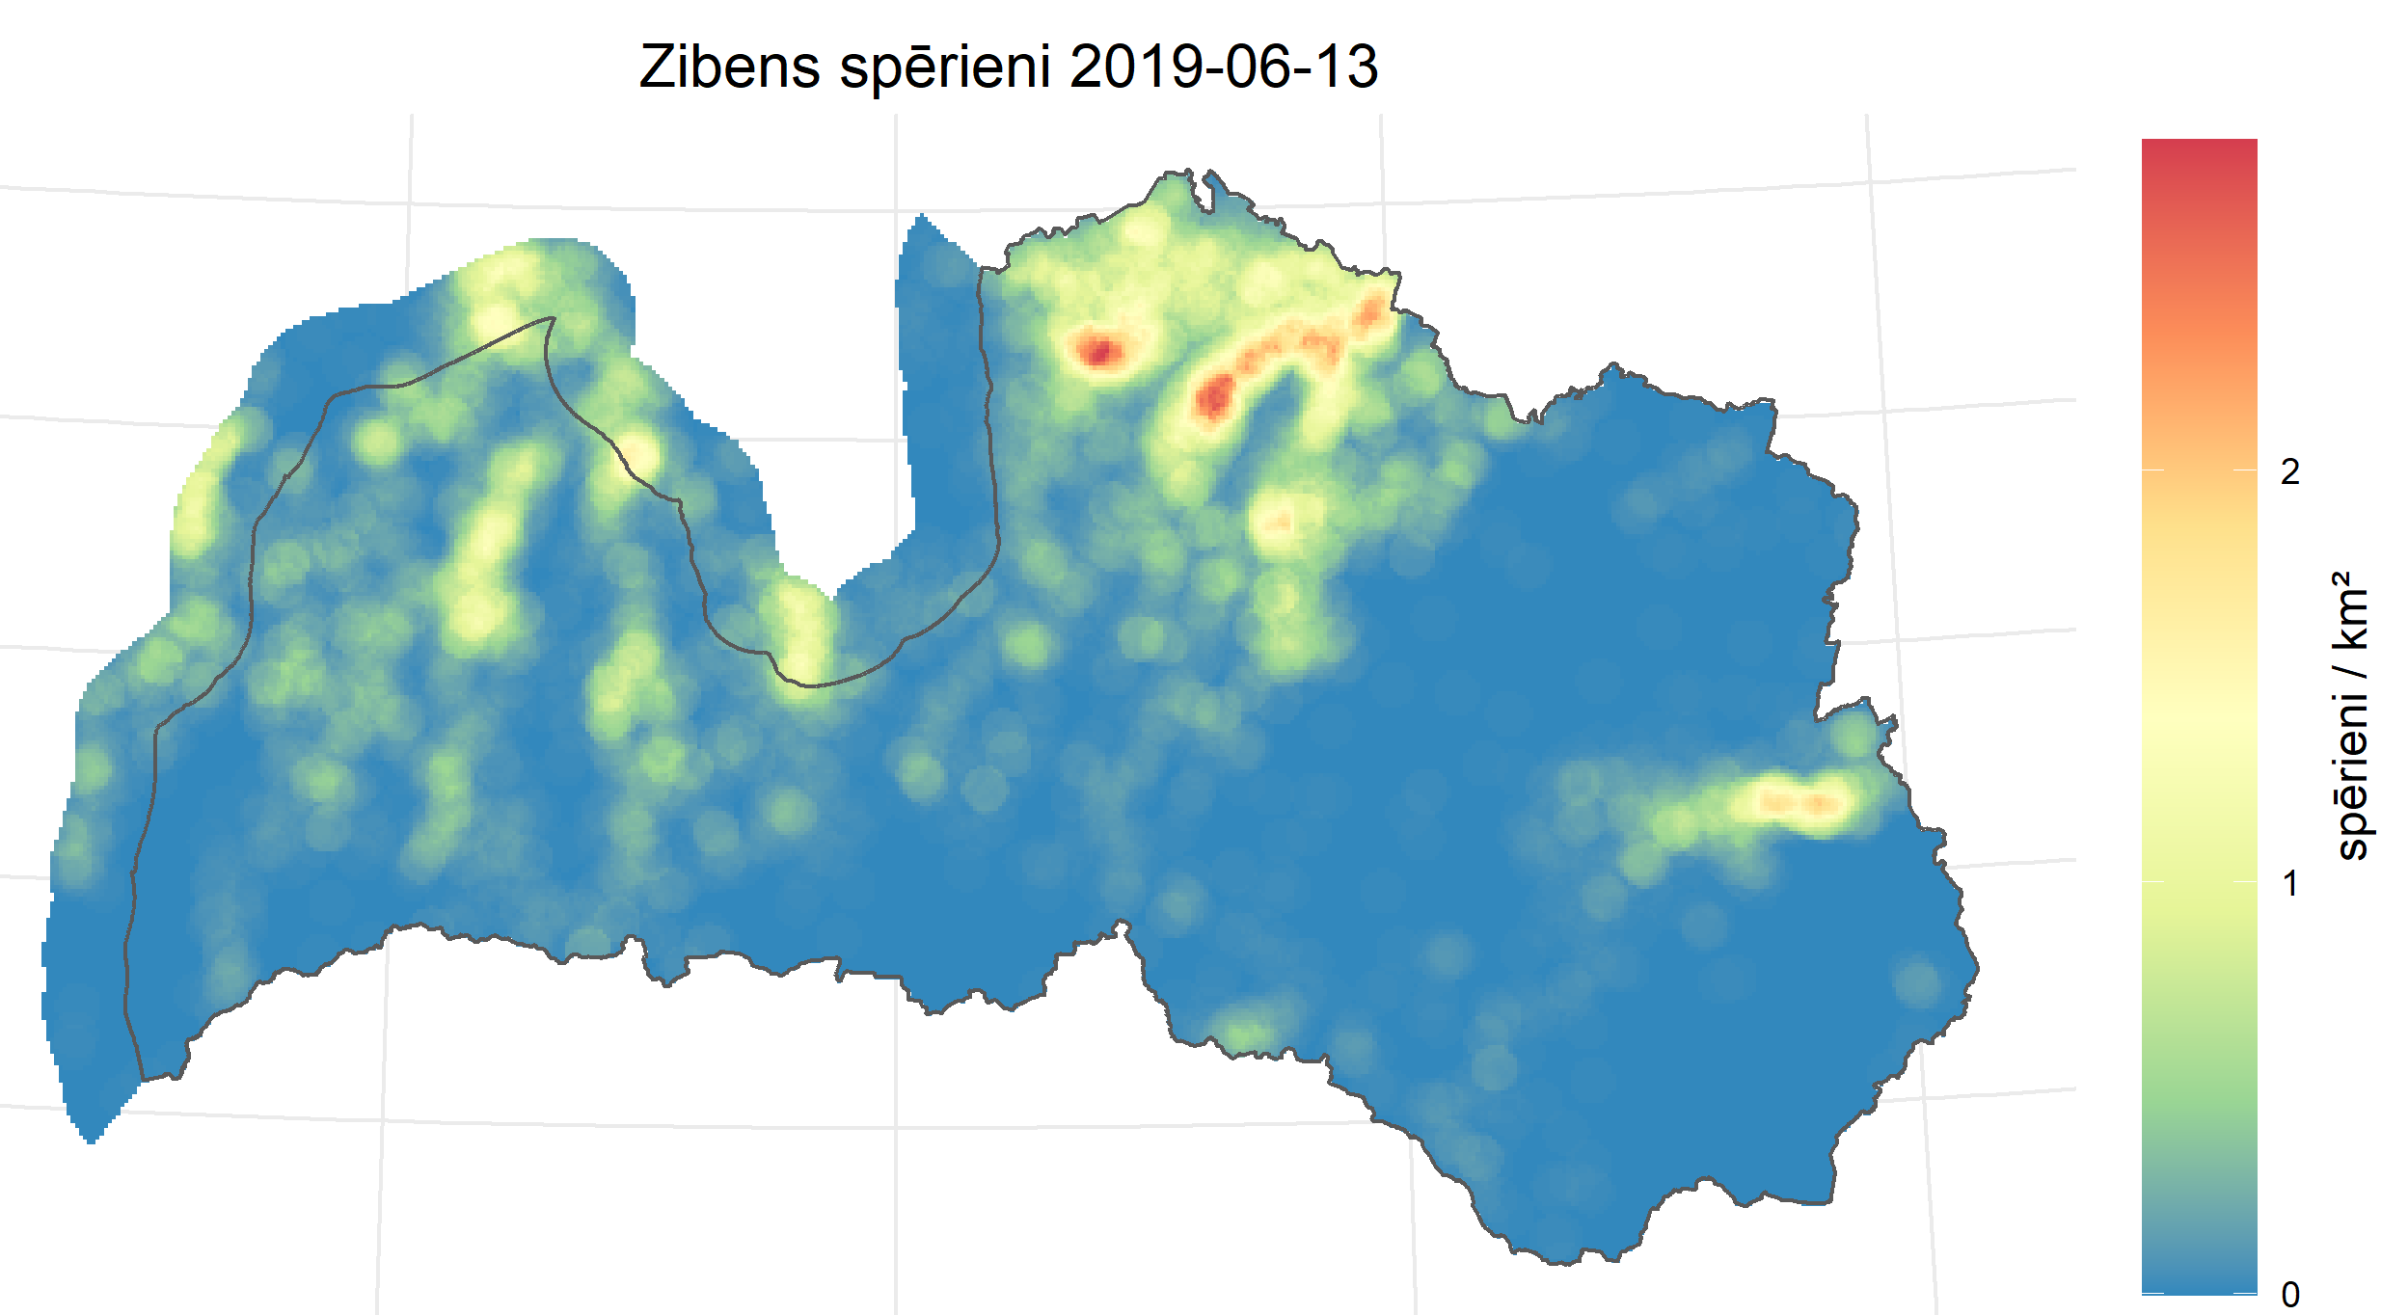
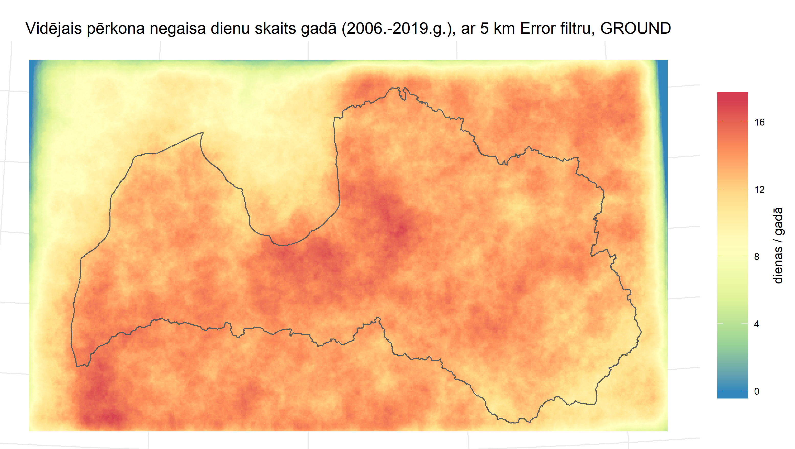
ZIBENS IZLĀŽU ATTĀLINĀTIE NOVĒROJUMI

Slide 7
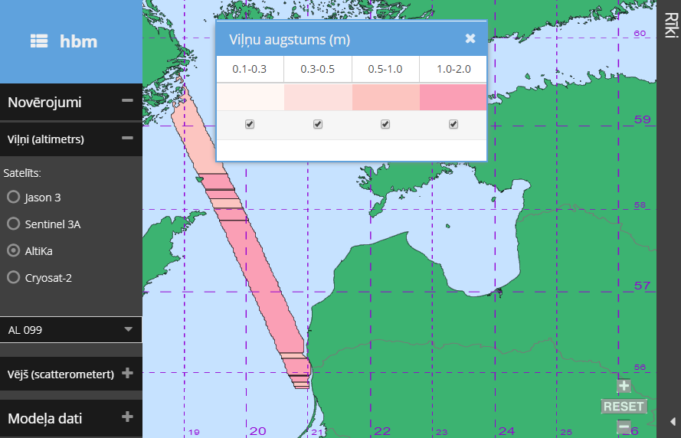
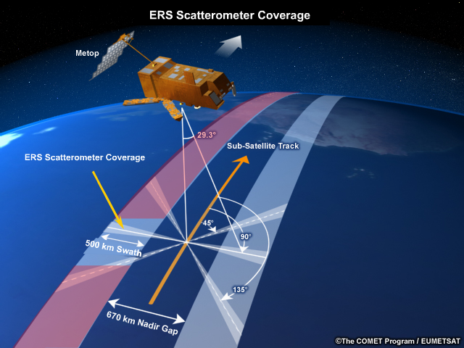
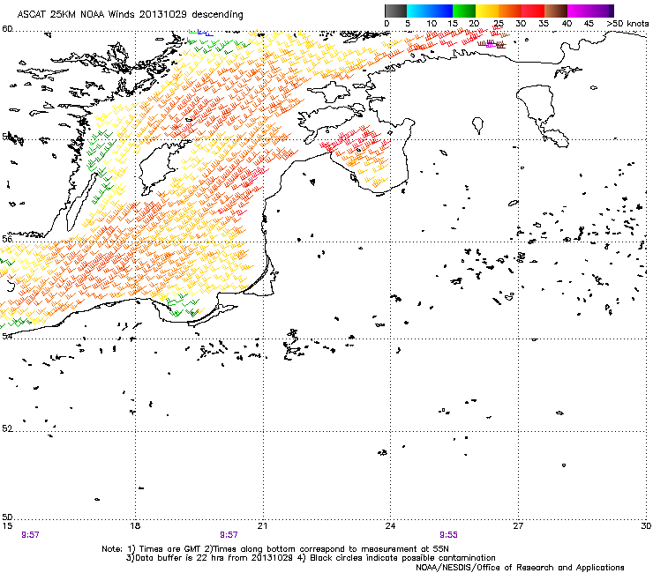
SATELĪTDATU NOZĪME JŪRAS MONITORINGĀ
Satelītiem ir liela nozīmē hidrometeoroloģisko apstākļu novērošanā Baltijas jūrā, ņemot vēra visai ierobežotu tiešo novērojumu apjomu.
Altimeteri un skaterometri tiek aizvien biežāk izmantoti viļņu augstuma un vēja ātruma virs jūras novērošanā.

Slide 8
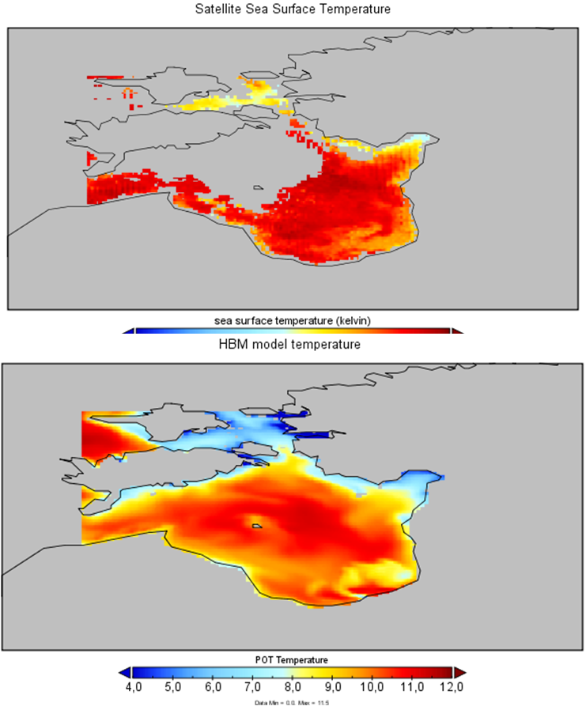
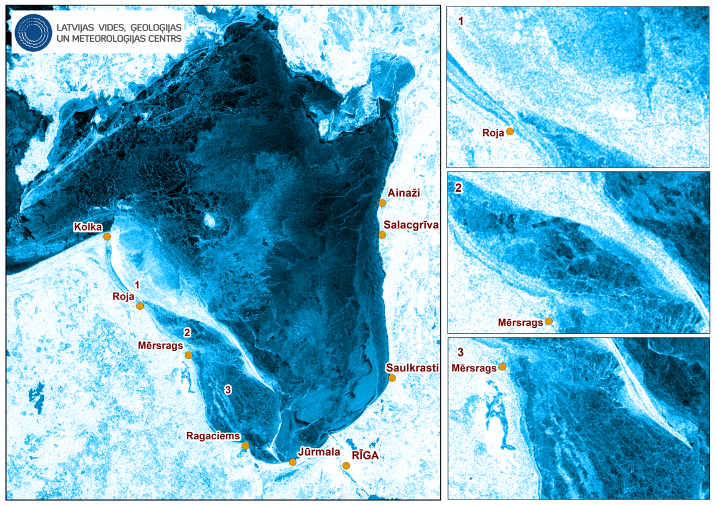
SATELĪTDATU NOZĪME JŪRAS MONITORINGĀ
Ledus apstākļi Baltijas jūrā, sevišķi Rīgas līcī, var mainīties strauji, ledum dreifējot un sarežģījot kuģošanas apstākļus.
Jūras virsmas temperatūras novērojumi piekrastes novērojumu stacijās nevar sniegt informāciju par situācijā visā akvatorijā.

Slide 9
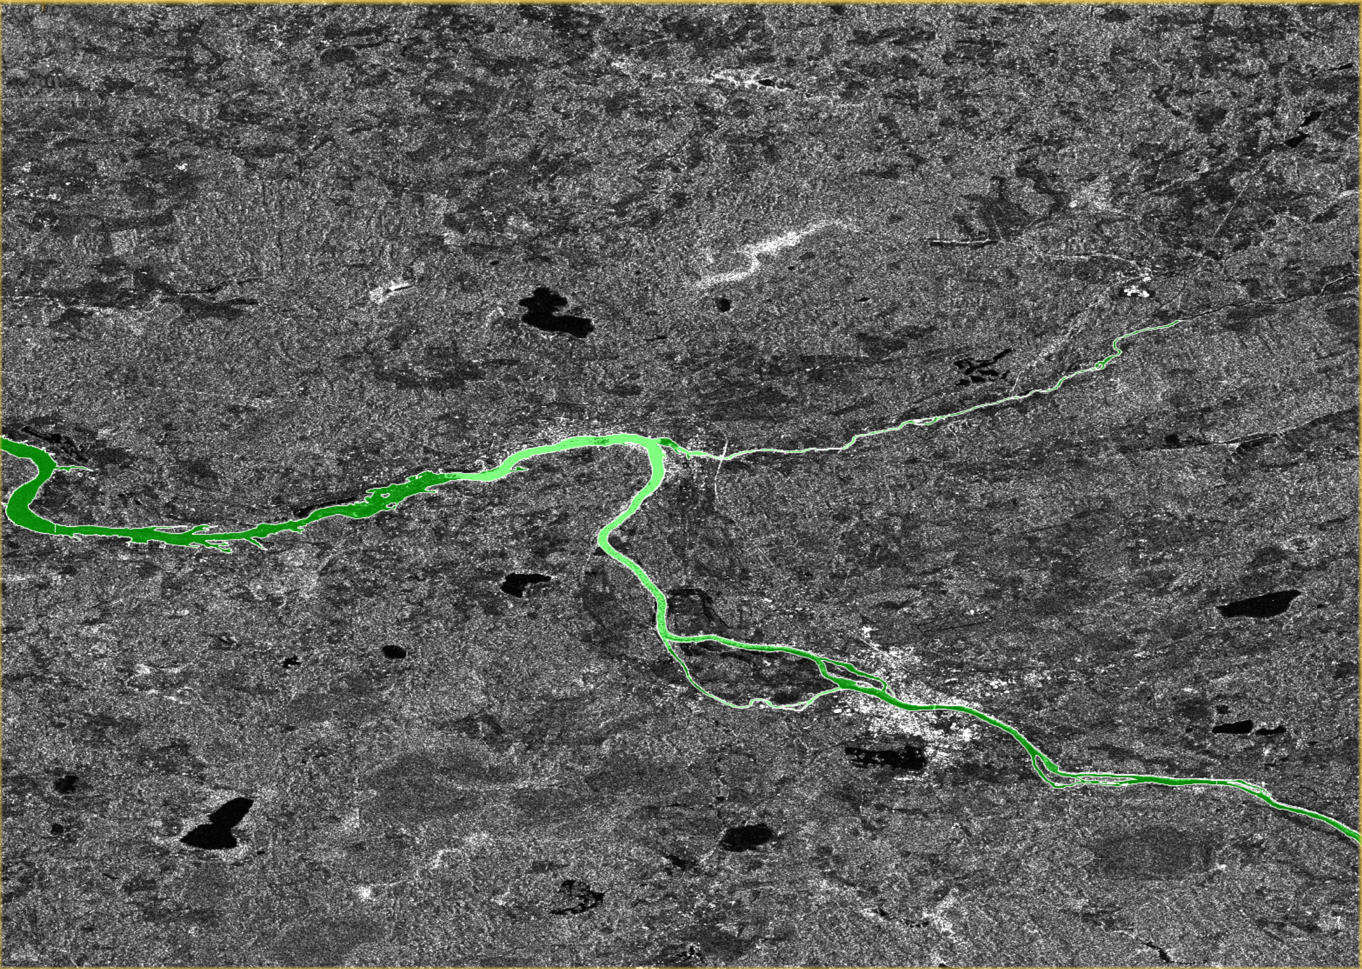
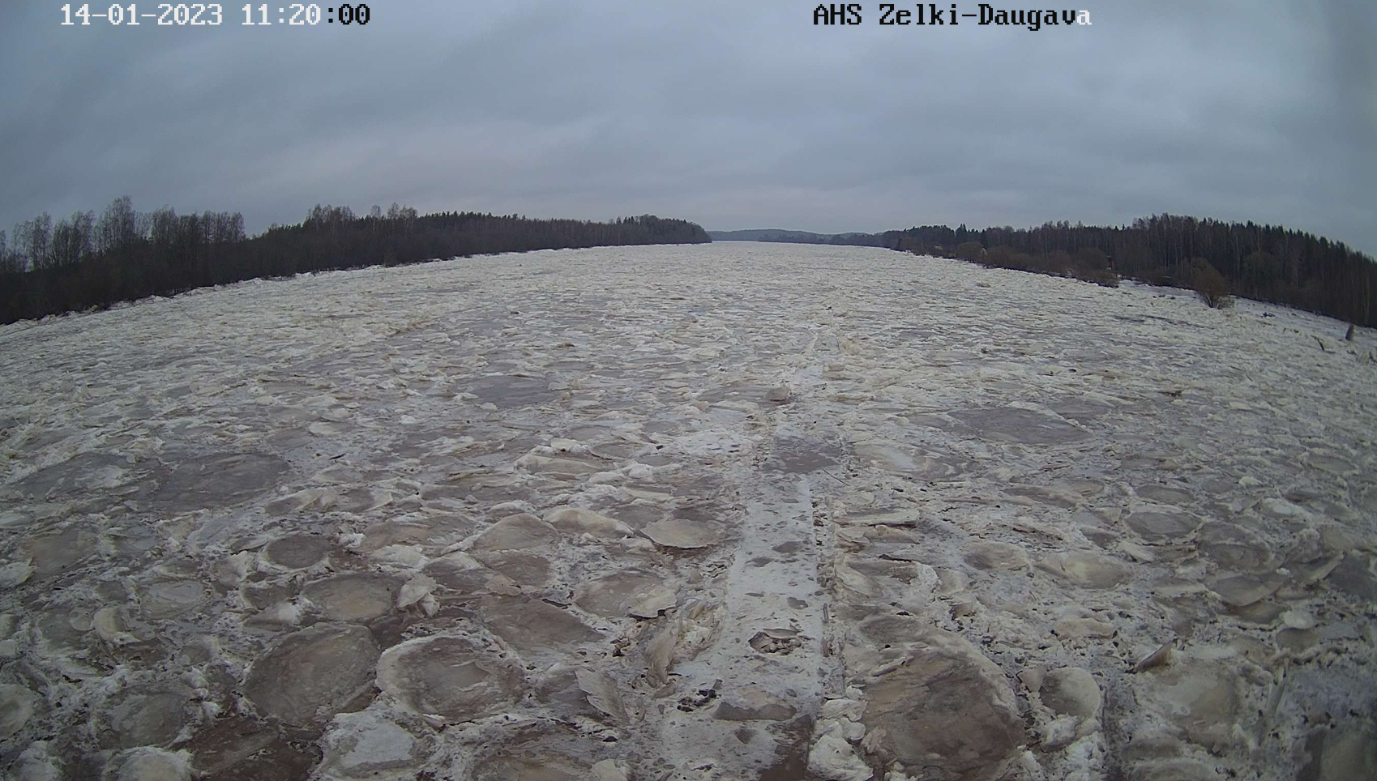
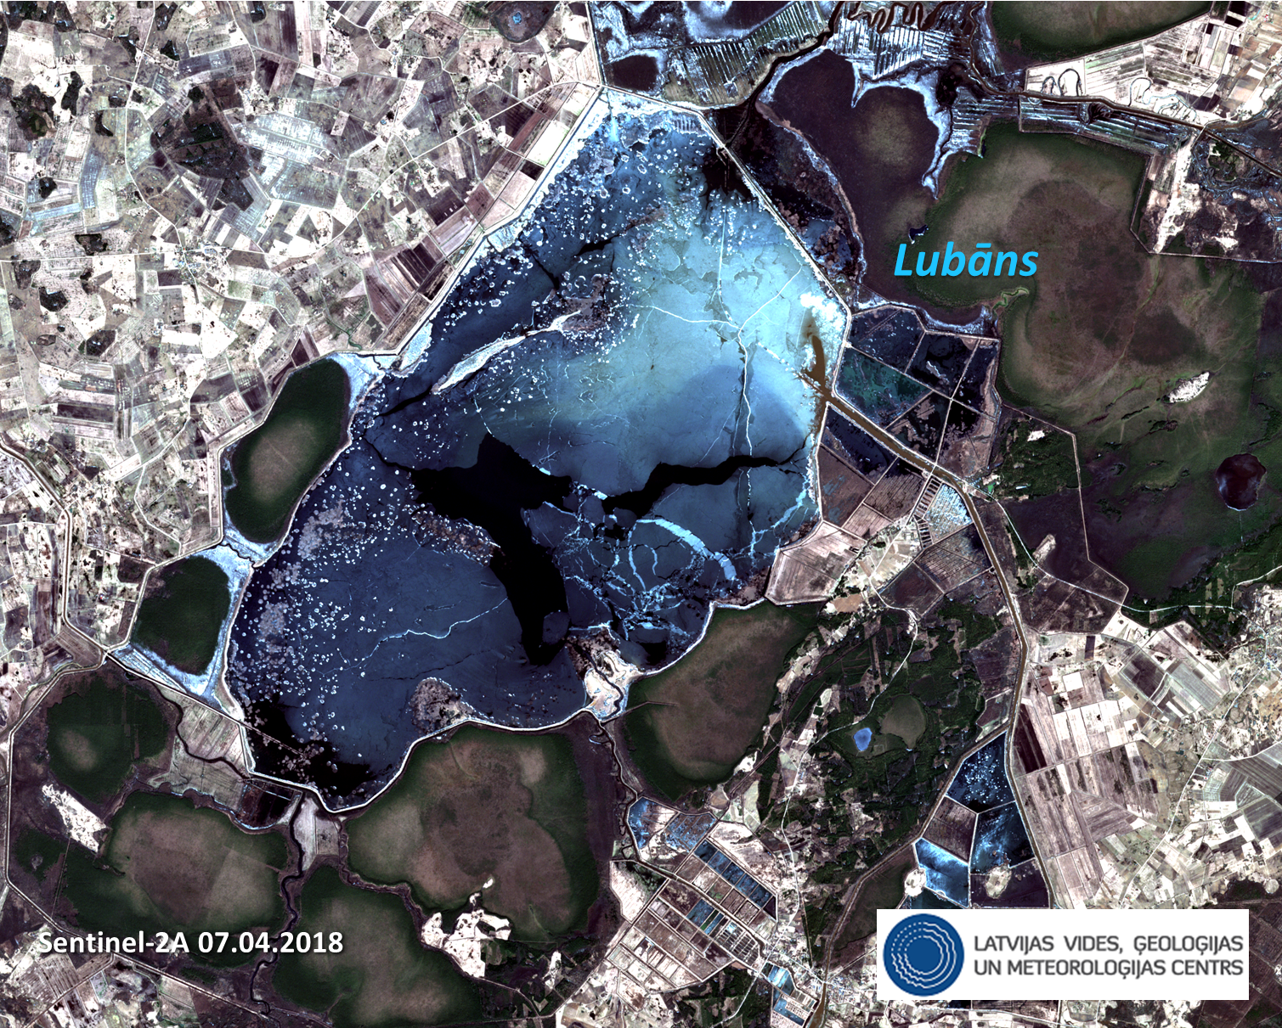
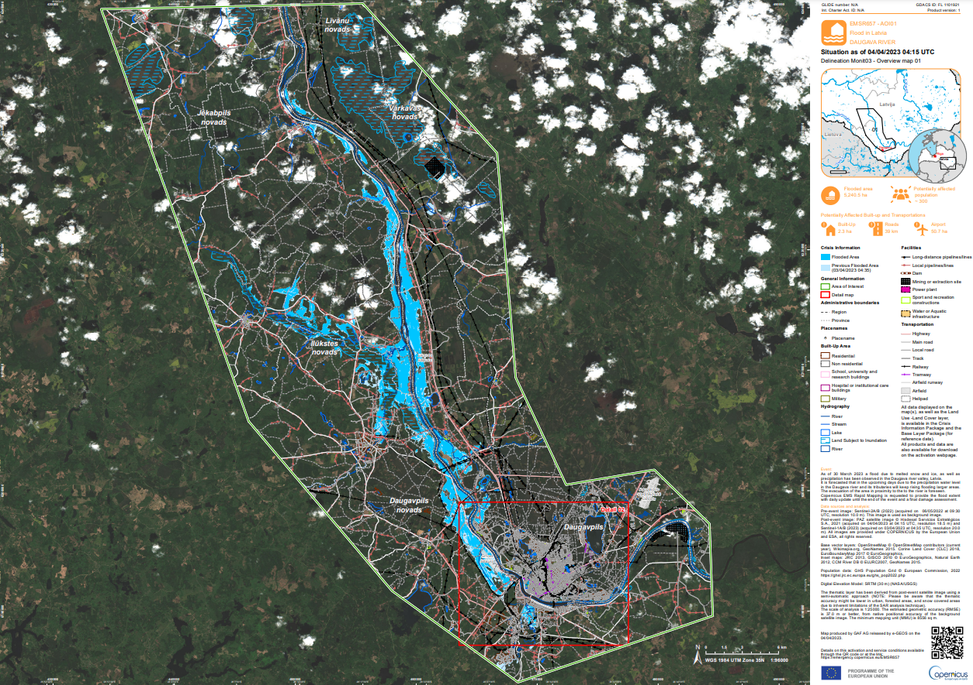
SATELĪTNOVĒROJUMU NOZĪME HIDROLOĢIJĀ
Sentinel saimes satelīti ir neaizvietojams atbalsts, piemēram, vizuāli augstā izšķirtspējā novērtējot upju stāvokli, kā arī nepārtraukti monitorējot nereti strauji mainīgos ledus apstākļus, kas ir būtiskākais lokālu teritoriju applūšanas cēlonis palu laikā.
Ledus Pļaviņu-Jēkabpils posmā (14.01.2023.)
Copernicus Emergency

Slide 10
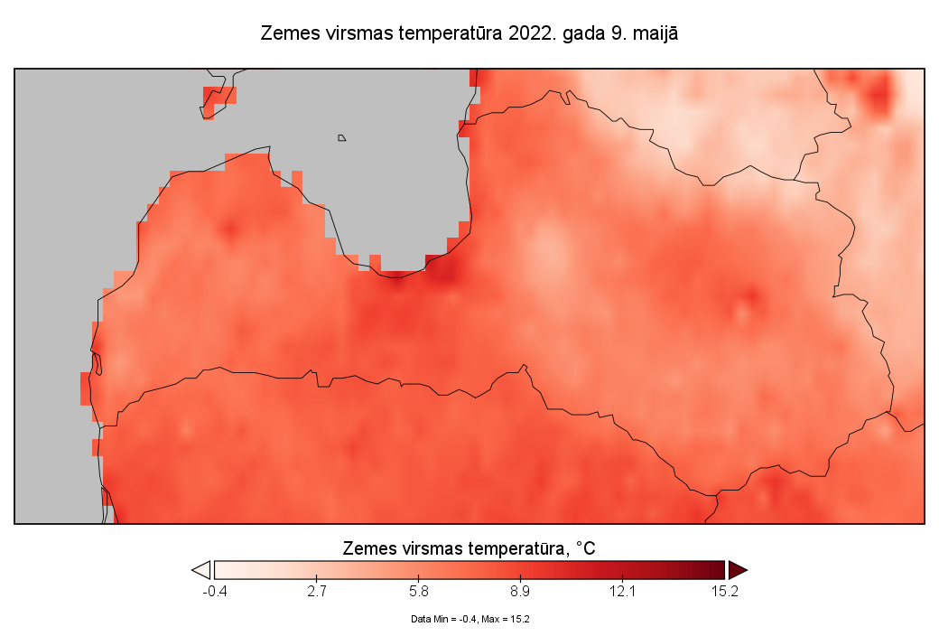



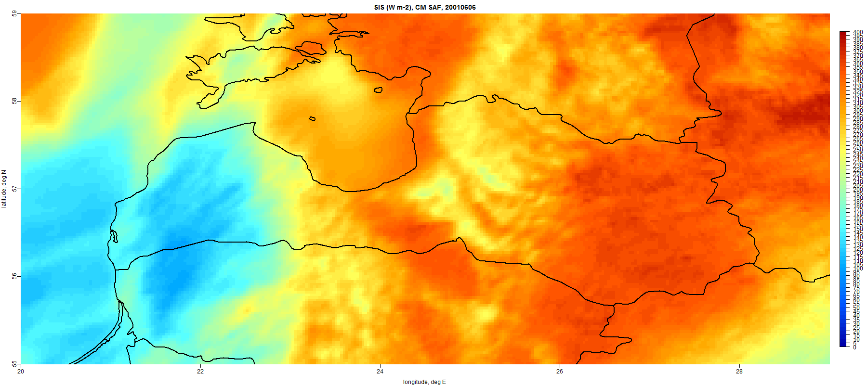
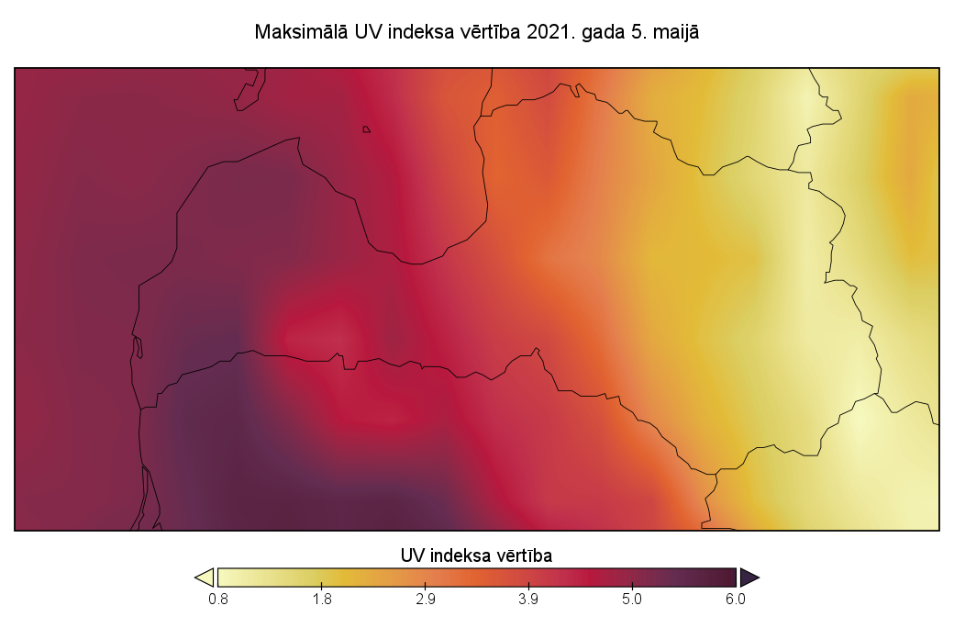
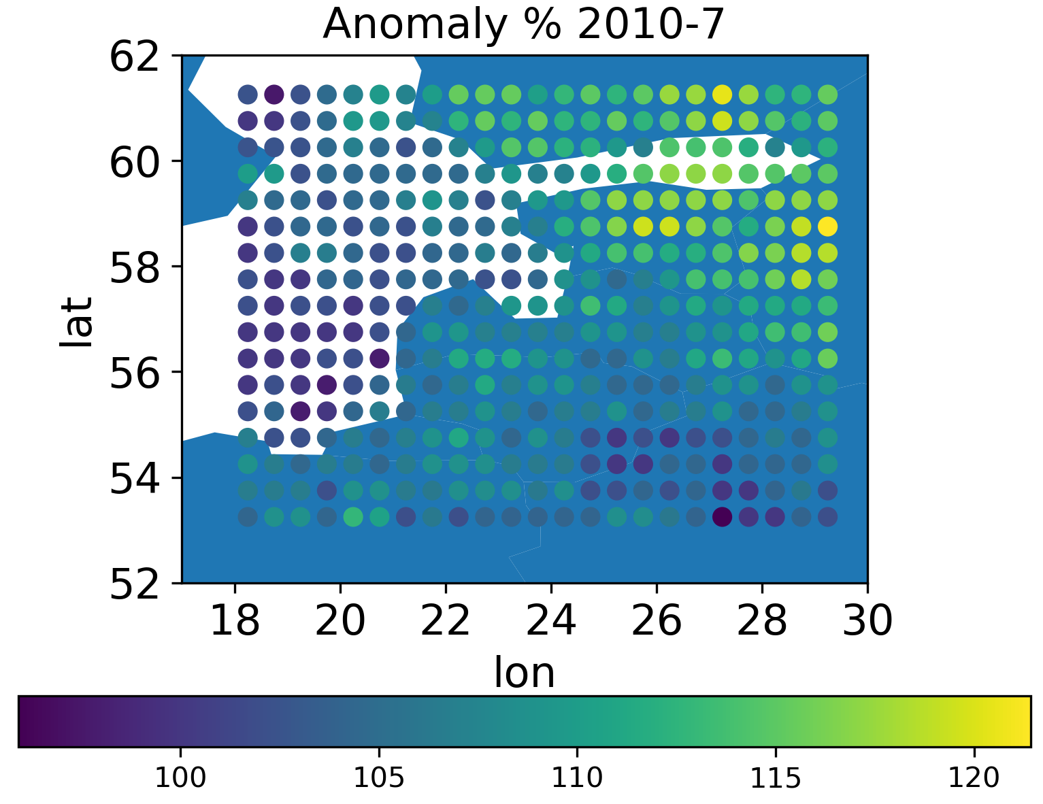
SATELĪTU DATU IZMANTOŠANA SAULES RADIĀCIJAS MONITORINGĀ
Satelītu dati nodrošina visa veida radiācijas novērojumus - gan īsviļņu, gan garo viļņu radiācijas parametrus telpiski plašā apgabalā augstā izšķirtspējā;
Salīdzinājumi ar piezemes instrumentālajiem novērojumiem parāda augstu korelāciju
Dienas vidējais tiešais starojums, W/m²
UV index

Slide 11
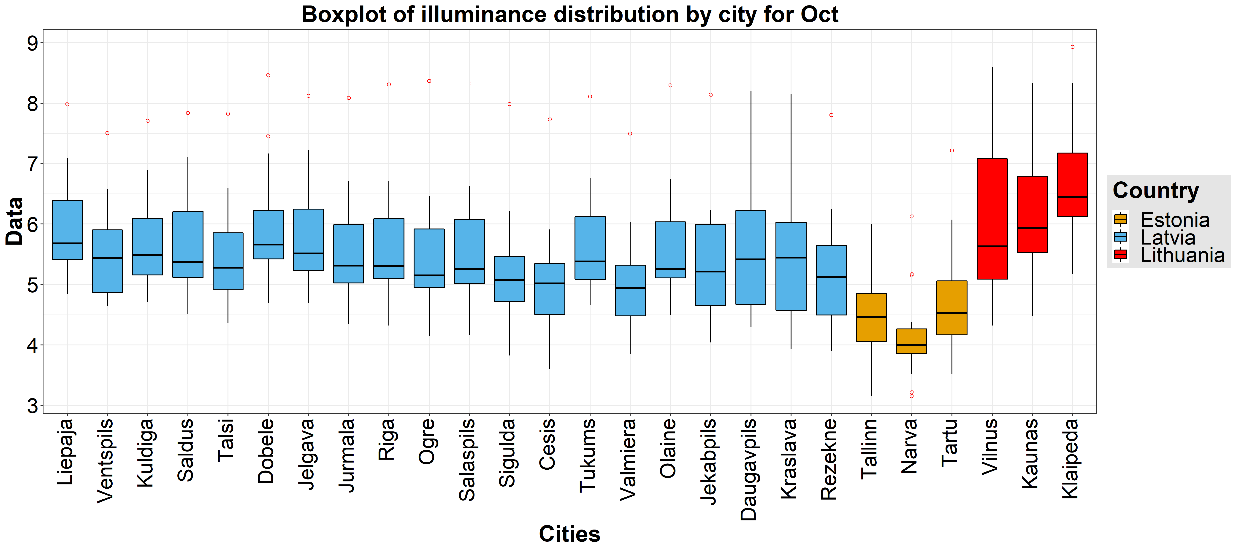
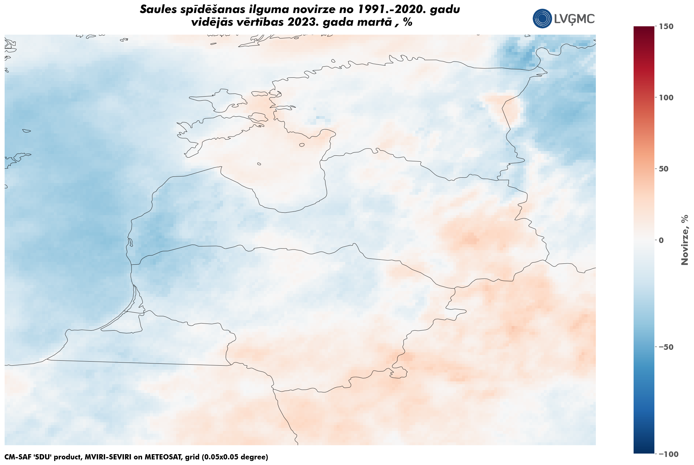
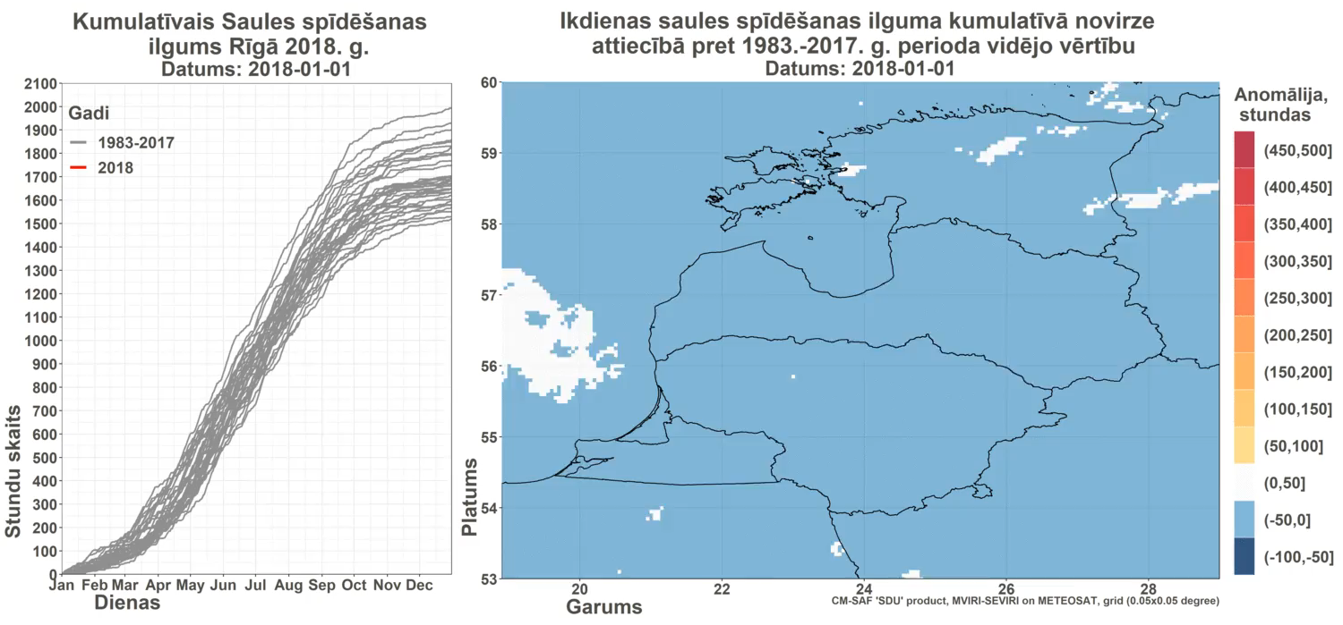
SATELĪTU DATU IZMANTOŠANA SAULES RADIĀCIJAS MONITORINGĀ
Arī satelītu novērojumu pieejamais vēsturiskais periods ļauj satelīta produktus plaši izmantot arī klimatisko datu analīzē gan aprēķinot vidējās normas vērtības, gan noteiktu periodu novirzes no normas.
Daily sunshine duration cumulative bias in 2018
compared to reference period 1983-2017

Slide 12
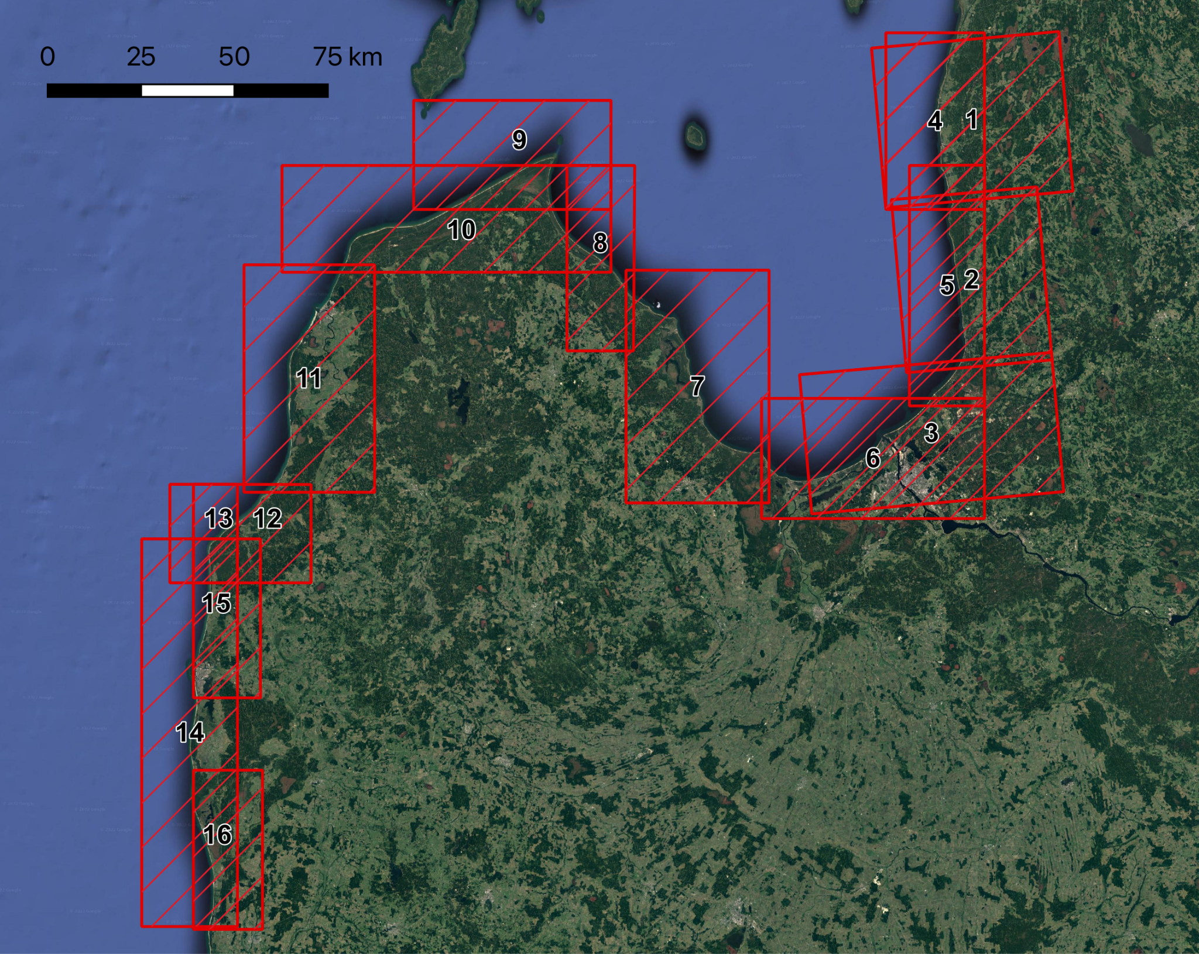
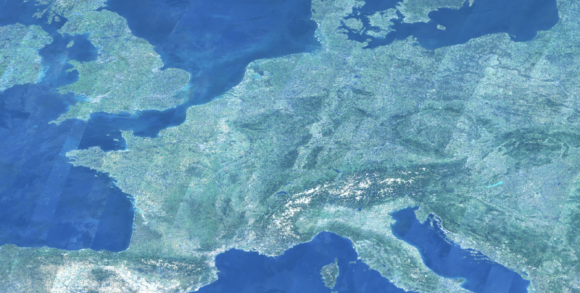
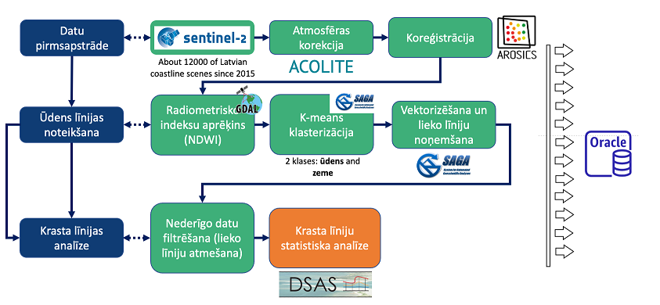
LATVIJAS JŪRAS KRASTA EROZIJAS
NOVĒRTĒŠANA
Darbu shēma
Sentinel-2 dati (vairāk kā 12000 ainas kopš 2015. gada)
Satelītdatu pirmapstrāde
Radiometrisko indeksu aprēķins
Automātiska krasta līnijas noteikšana
Krasta līnijas izmaiņu noteikšana
Datu validācija
Sentinel-2 pārklājuma poligoni, kuri izmantoti projekta laikā
Sentinel-2 mozaīka Eiropai
Projekta darbu secība

Slide 13
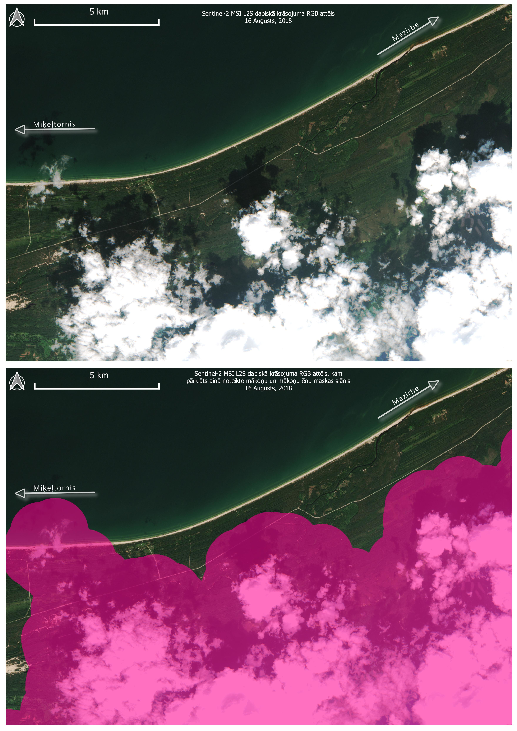
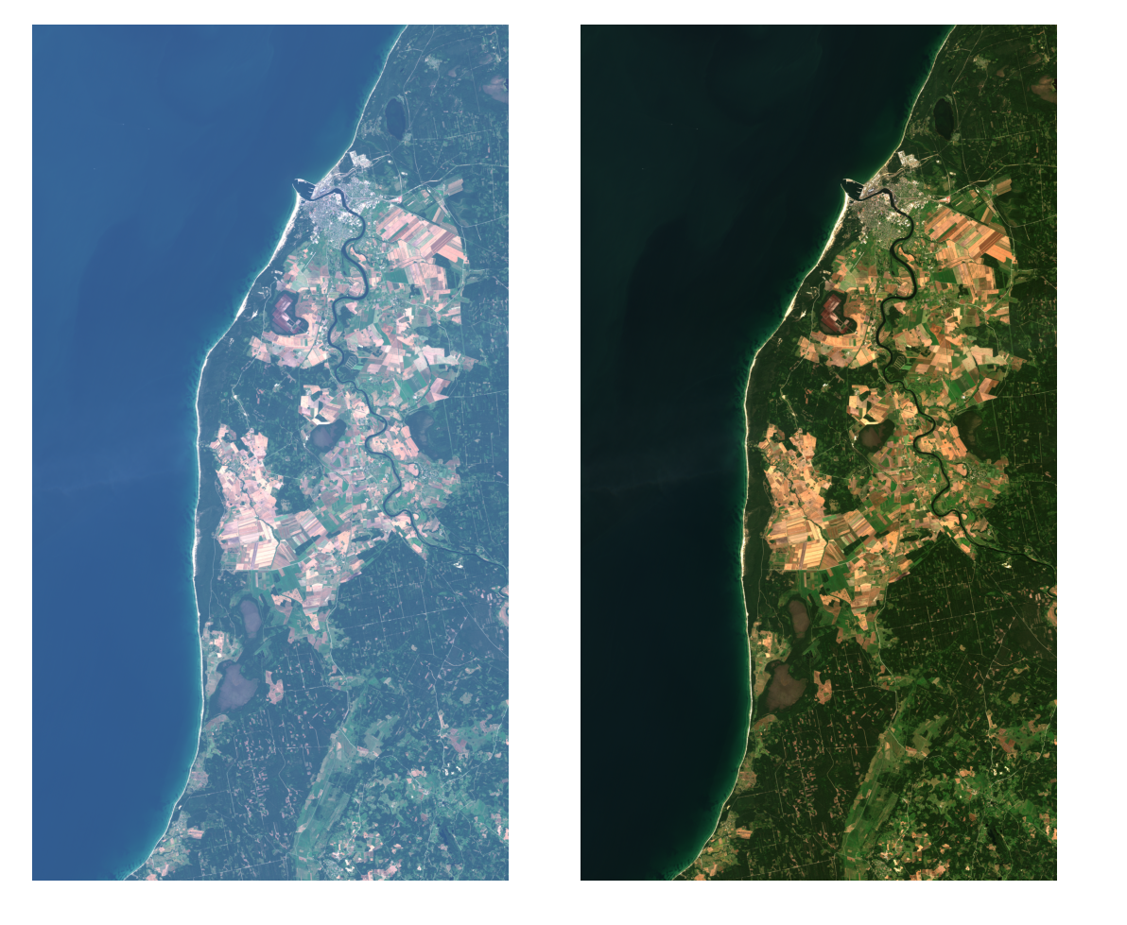
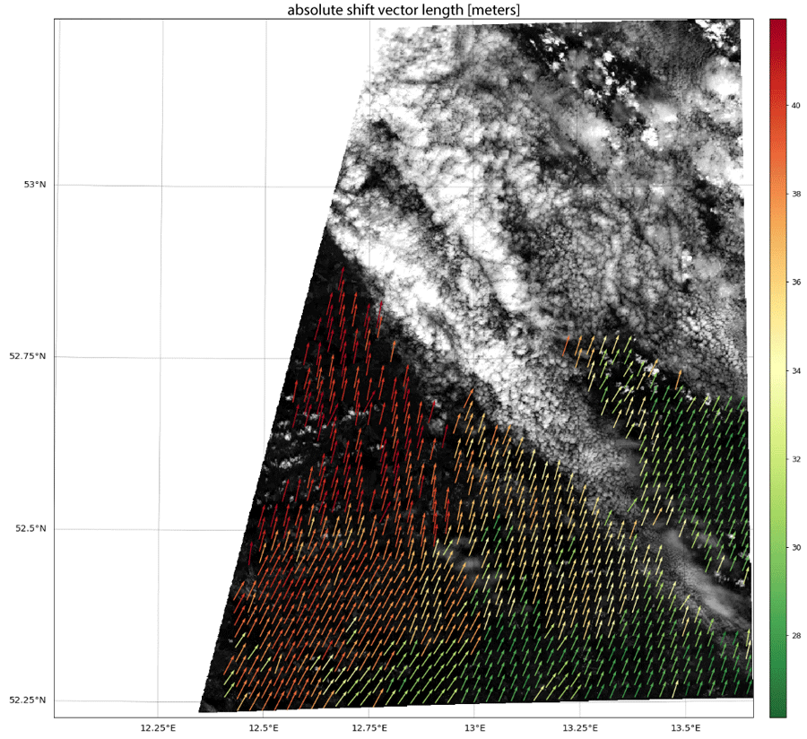


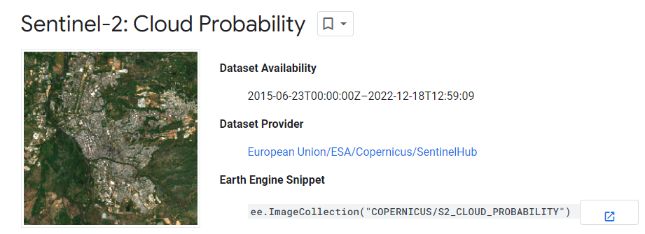
DATU PIRMSAPSTRĀDE
Trīs galvenie pirmapstrādes posmi:
Atmosfēras korekcija
Precīza ģeoreferencēšana (datu ievietošana «īstajā vietā» jeb koreģistrācija)
Mākoņu izņemšana
ACOLITE procesors
Pārlidojums 2020. gada 15. augustā pirms (kreisā puse) un pēc (labā puse) atmosfēras korekcijas
Mākoņu masku noteikšana ar s2cloudless algoritmu
2018. gada 16. augustā
Piemērs AROSICS koreģistrācijai

Slide 14
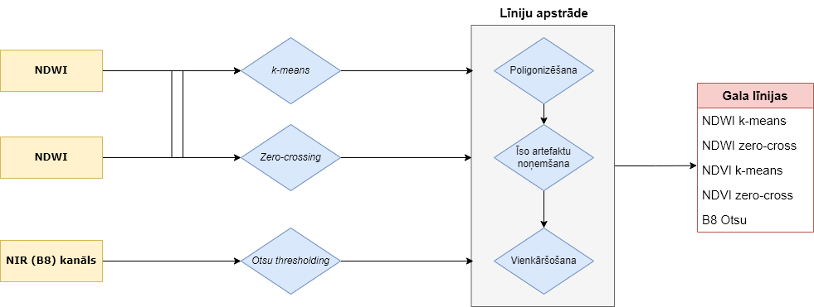
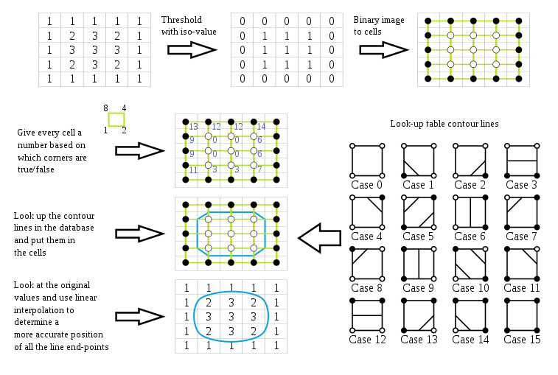






KRASTA LĪNIJU IZDALĪŠANA
Līniju noteikšanas algoritms
Marching squares algoritma piemērs
k-means klasterizācija
Normalizēts ūdens indekss
Otsu thresholding
Gala rezultāts ar līnijām
Sentinel-2 8. kanāls

Slide 15
KRASTA IZMAIŅU RAKSTUROJUMS
UN VERIFIKĀCIJA
Krasta izmaiņu raksturojums
ASV ģeoloģijas dienesta (USGS) izstrādātu programmu Digital Shoreline Analysis System
Perpendikuli krastam uz kuriem projicēts līniju sadalījums un aprēķinātas pagātnes un prognozētas nākotnes izmaiņas
Rezultātu verifikācija
Drona pārlidojumi Sentinel-2 pārlidojumu laikos 2021., 2022. un 2023. gada vasarās
Metodes salīdzinājums ar drona rezultātiem
Paraugrezultāts ar noteiktām krasta izmaiņām no atsevišķām krasta līnijām 2020. gada laikā
Drona pārlidojumi Bernātu pilotpoligonā
2022. gada jūlijā

Slide 16
PALDIES PAR UZMANĪBU!
videscentrs.lvgmc.lv
klimats.meteo.lv
marine.meteo.lv
hidro.meteo.lv
andris.viksna@lvgmc.lv

